Slide 1
Пәні:
Алгебра және анализ бастамалары
Сынып:
10
Тоқсан:
3
Ұстаздың аты-жөні:

Slide 2

Кері тригонометриялық функциялардың туындыларына есептер шығару
Оқу мақсаты:
10.4.1.24 - кері тригонометриялық функциялардың туындыларын табу

Slide 3
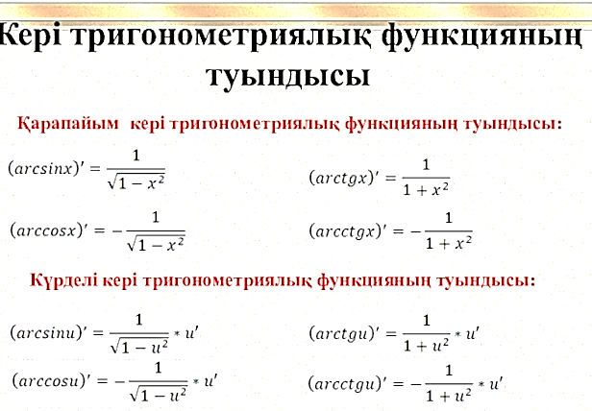

Slide 4
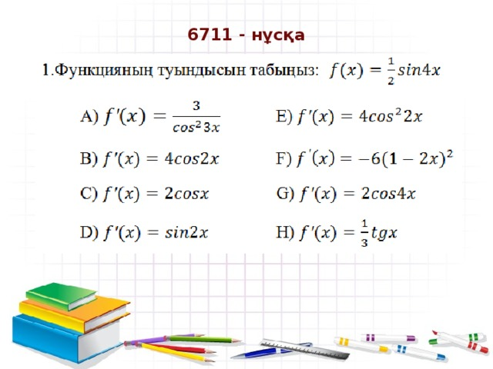
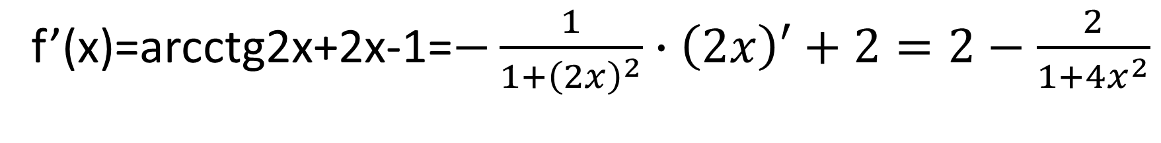
f(x)=arcctg2x+2x-1
Төмендегі формулаларды қолданып жаттығу есептер қарастырайық
1-мысал:
f’(x)=arcctg2x+2x-1=$−\frac{1}{1+{\left(2x\right)}^{2}}∙\left(2x\right)′+2=2−\frac{2}{1+4x^{2}}$

Slide 5
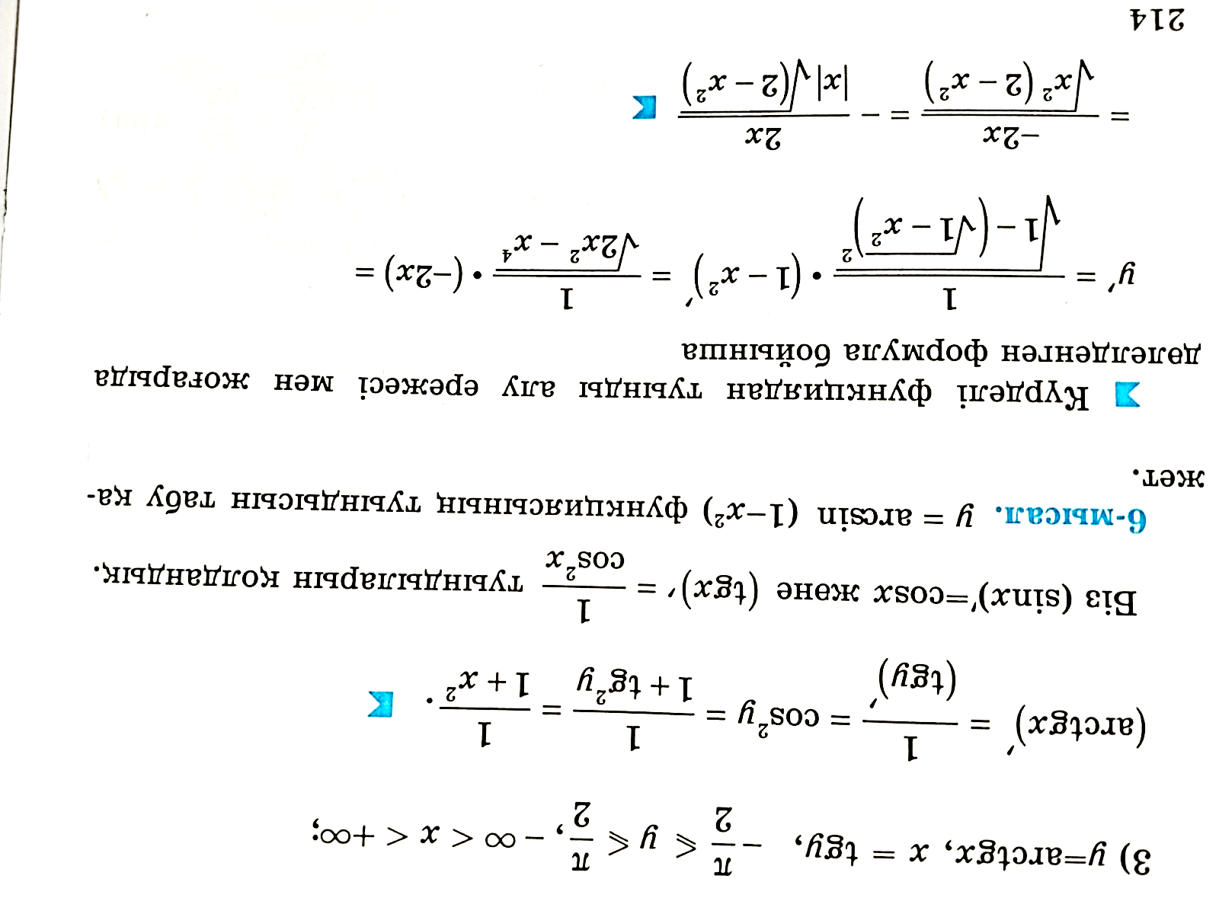
2-мысал:

Slide 6
Кері күрделі тригонометриялық функциялардың туындыларын табуды қарастырайық
3-мысал:

Slide 7
Кері күрделі тригонометриялық функциялардың туындыларын табуды қарастырайық
4-мысал:

Slide 8
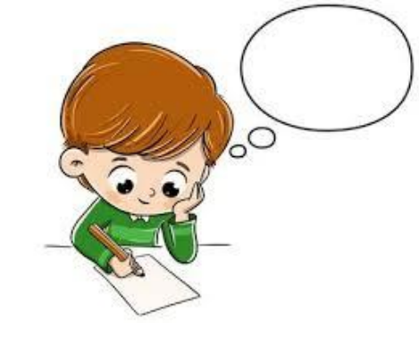
Сабақтың қорытындысы
Бүгін оқушылар кері тригонометриялық функцияның туындысын табу ережелерімен танысып,оның формулаларын пайдаланып есеп шығаруды үйренді.

